Slide 1
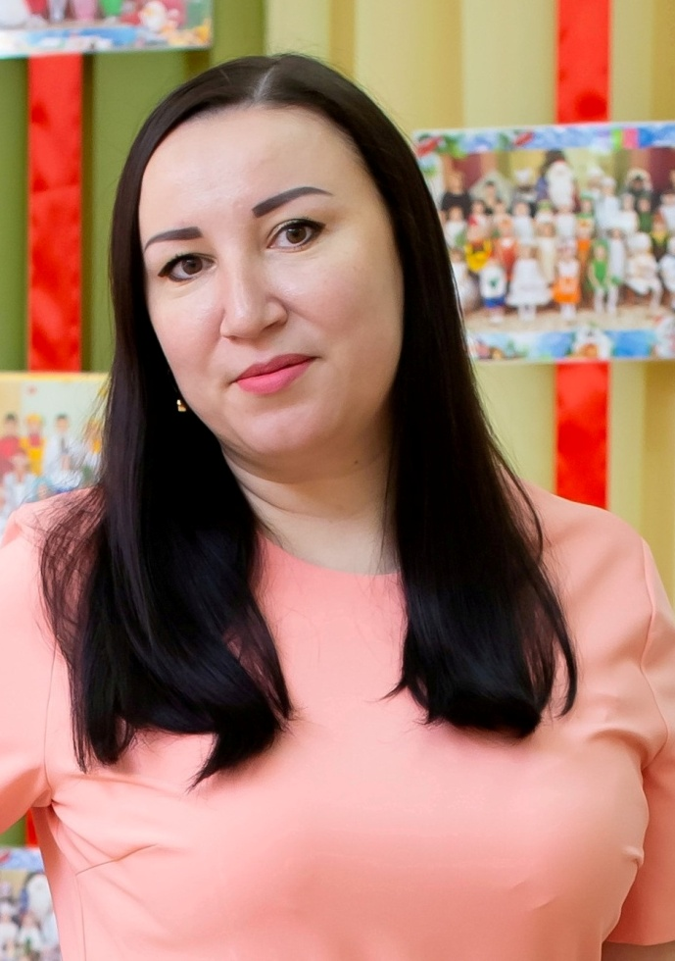
Министерство образования Республики Мордовия
Портфолио
Дакшевой Ларисы Хайдаровны,
музыкального руководителя МАДОУ «Центр развития ребенка – детский сад № 4»
Дата рождения: 17.06.1983
Профессиональное образование: МГПИ им. М.Е. Евсевьева учитель начальных классов и музыки по специальности «Педагогика и методика начального образования» с дополнительной специальностью «Музыкальное образование», 2005 г.
Диплом: ВСВ 1399263
Дата выдачи: 30.06.2005
Общий трудовой стаж: 18 лет
Стаж педагогической работы (по специальности): 7 лет
Наличие квалификационной категории: первая
Дата последней аттестации: 23.05.2018г

Slide 2
Передовой Педагогический опыт
по теме:
«Фольклор как средство развития певческих навыков у детей старшего дошкольного возраста»
Ссылка на размещение опыта:
https://ds4sar.schoolrm.ru/sveden/employees/9984/360808/

Slide 3
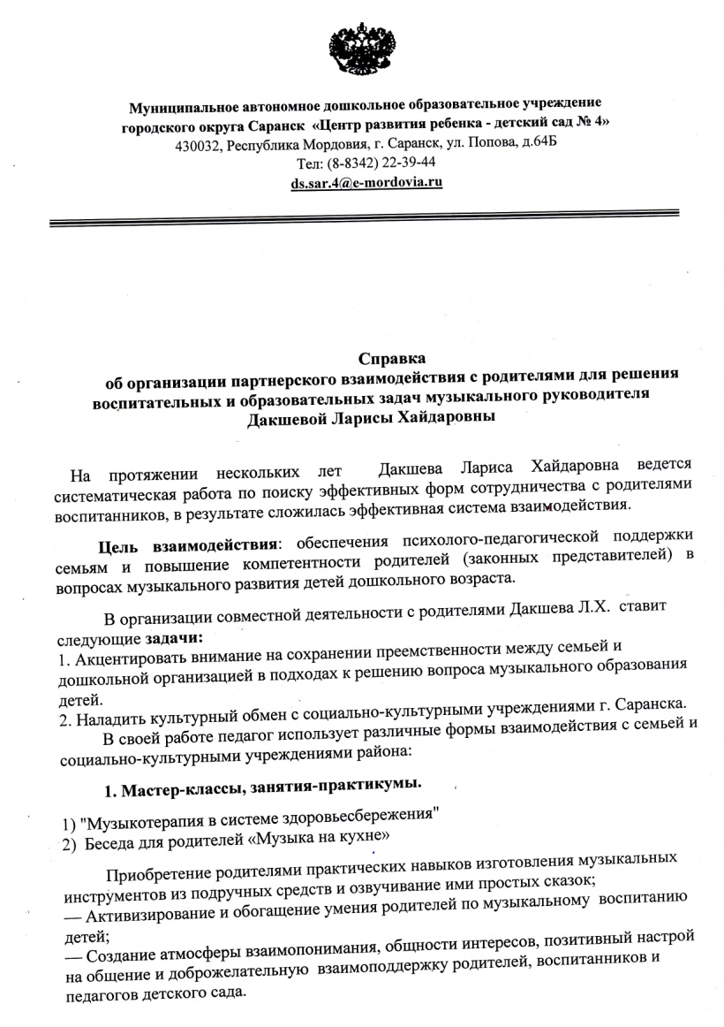
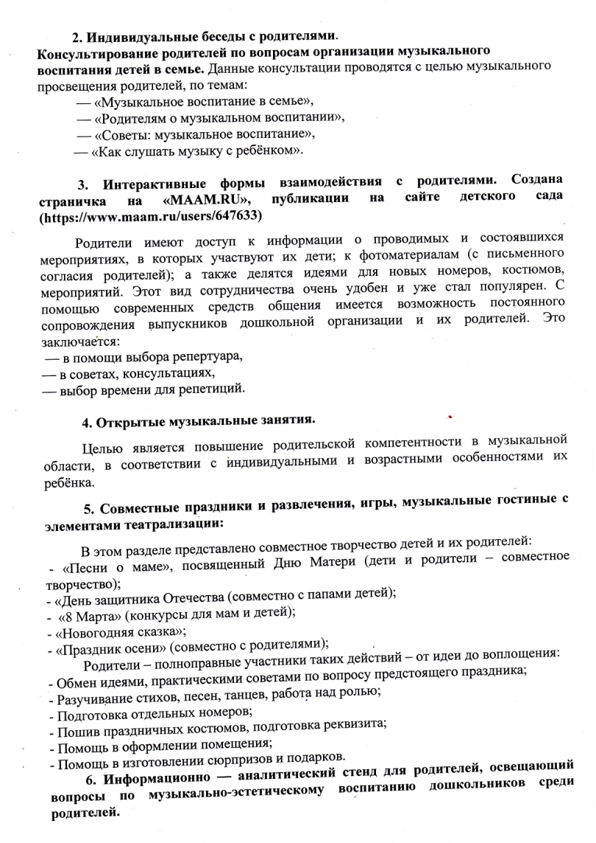
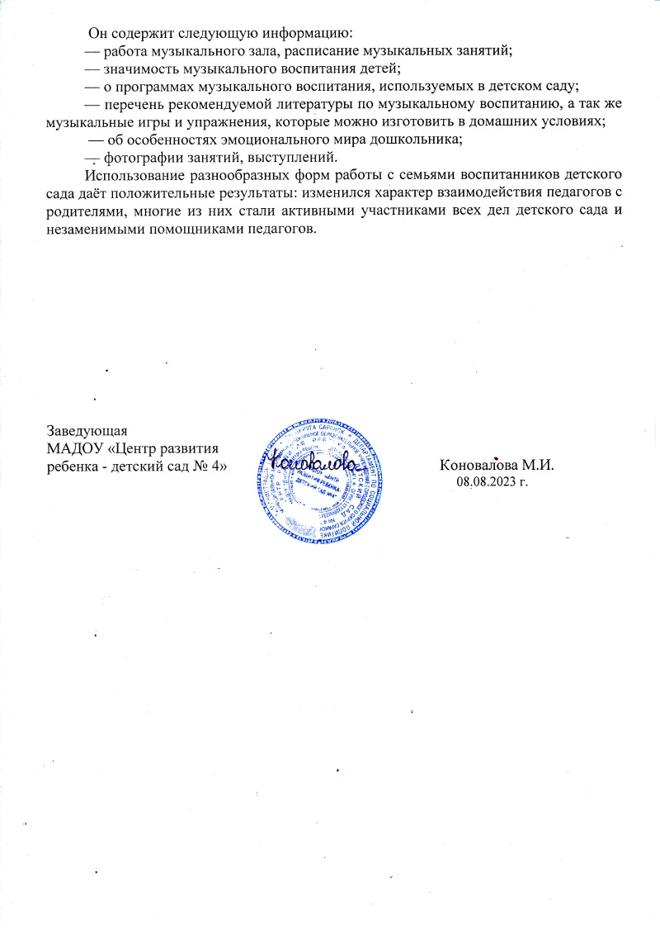
Организация партнерского взаимодействия с родителями для решения воспитательных и образовательных задач

Slide 4
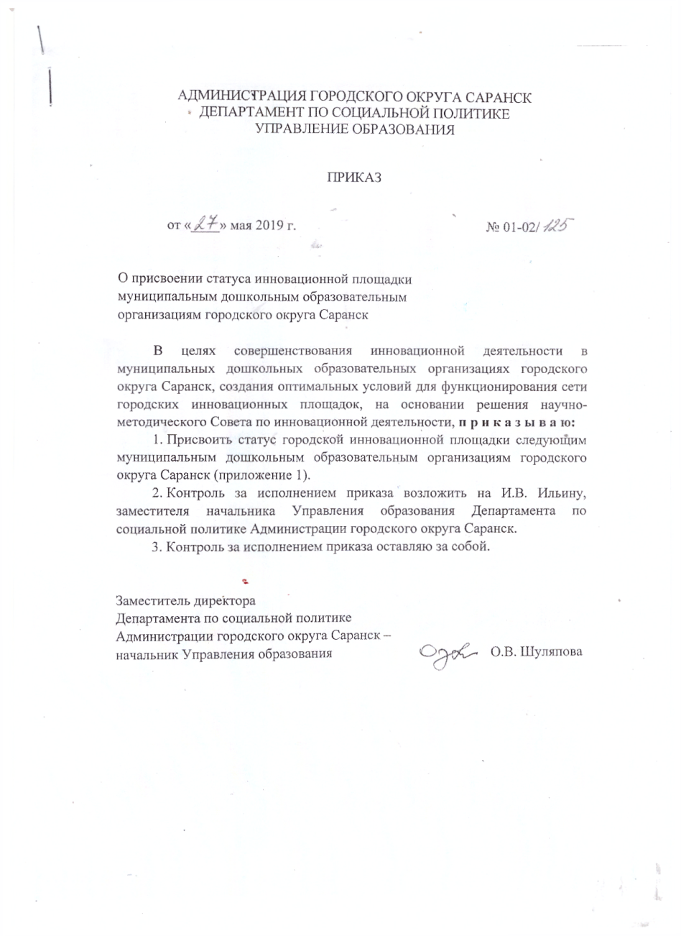
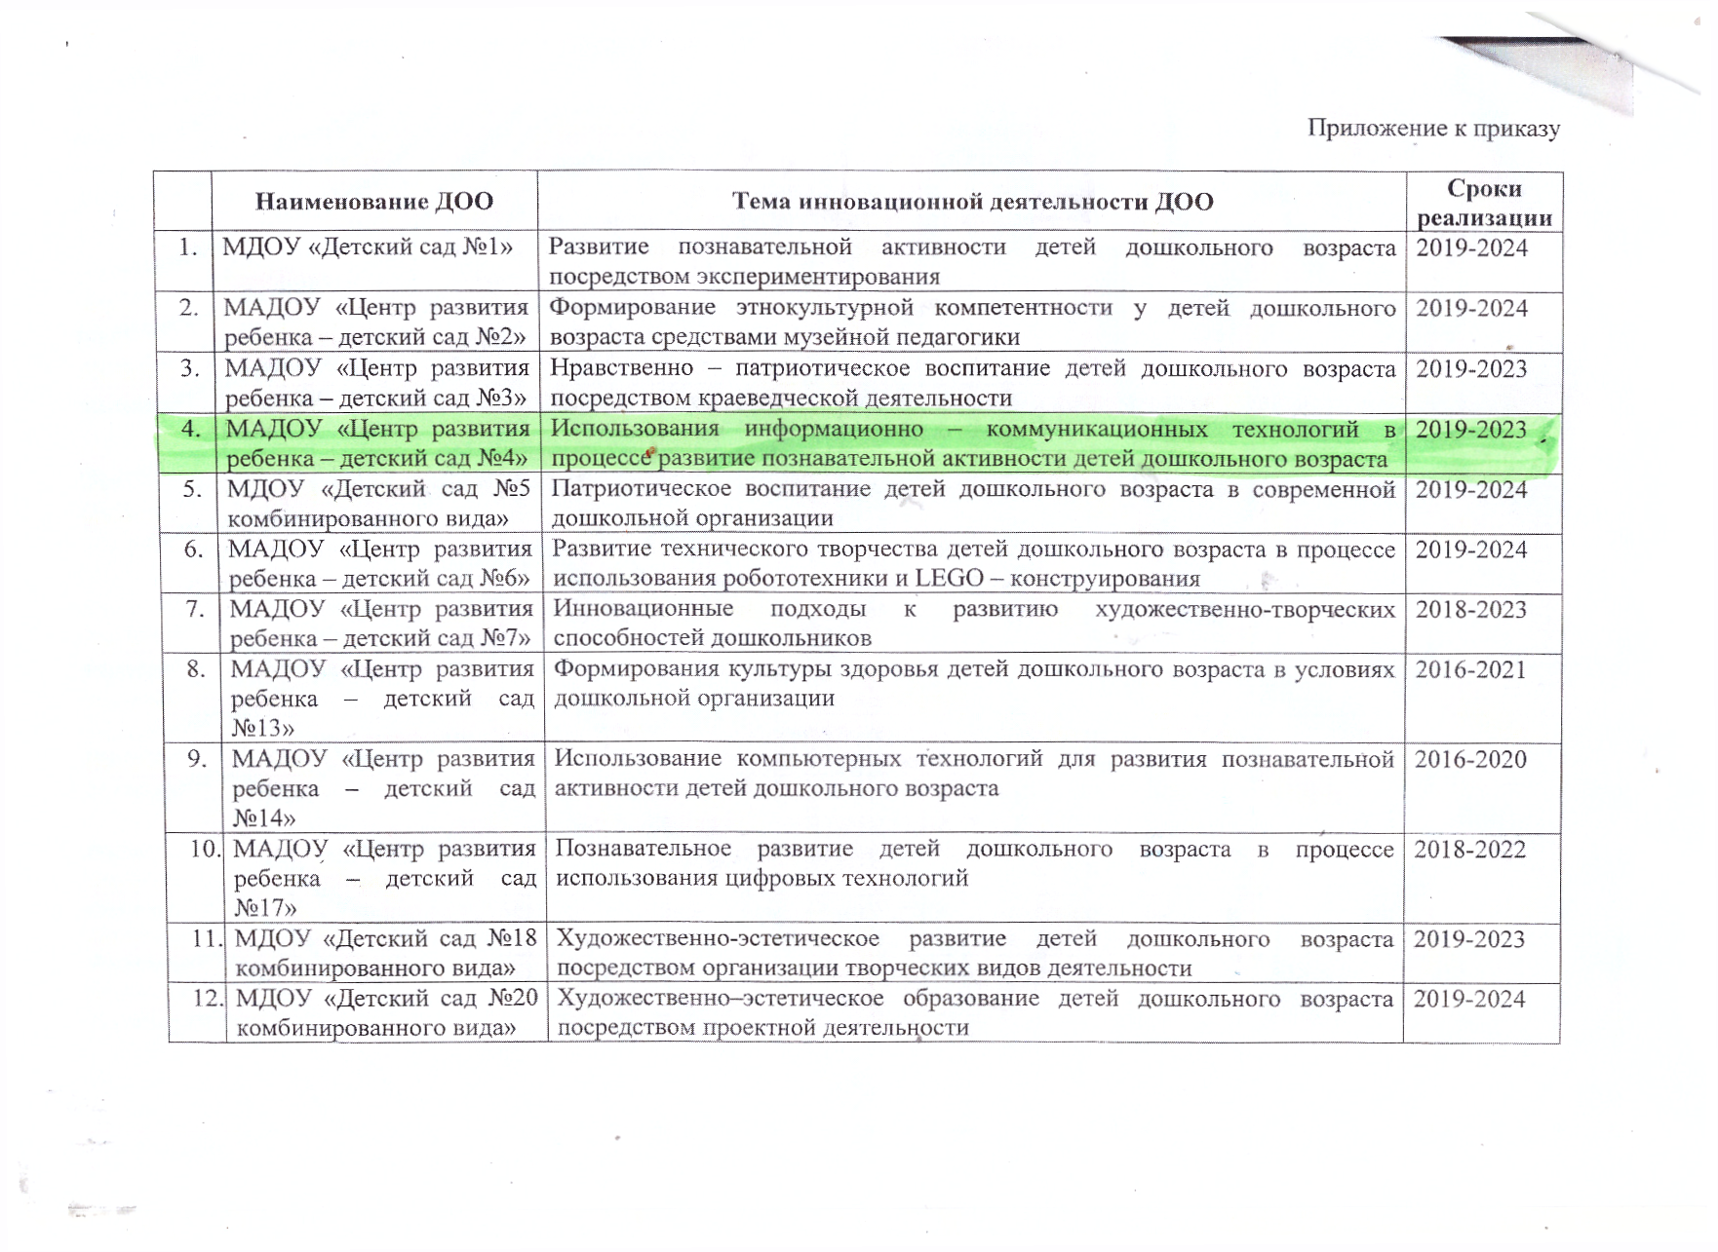
Участие в инновационной (экспериментальной) деятельности

Slide 5
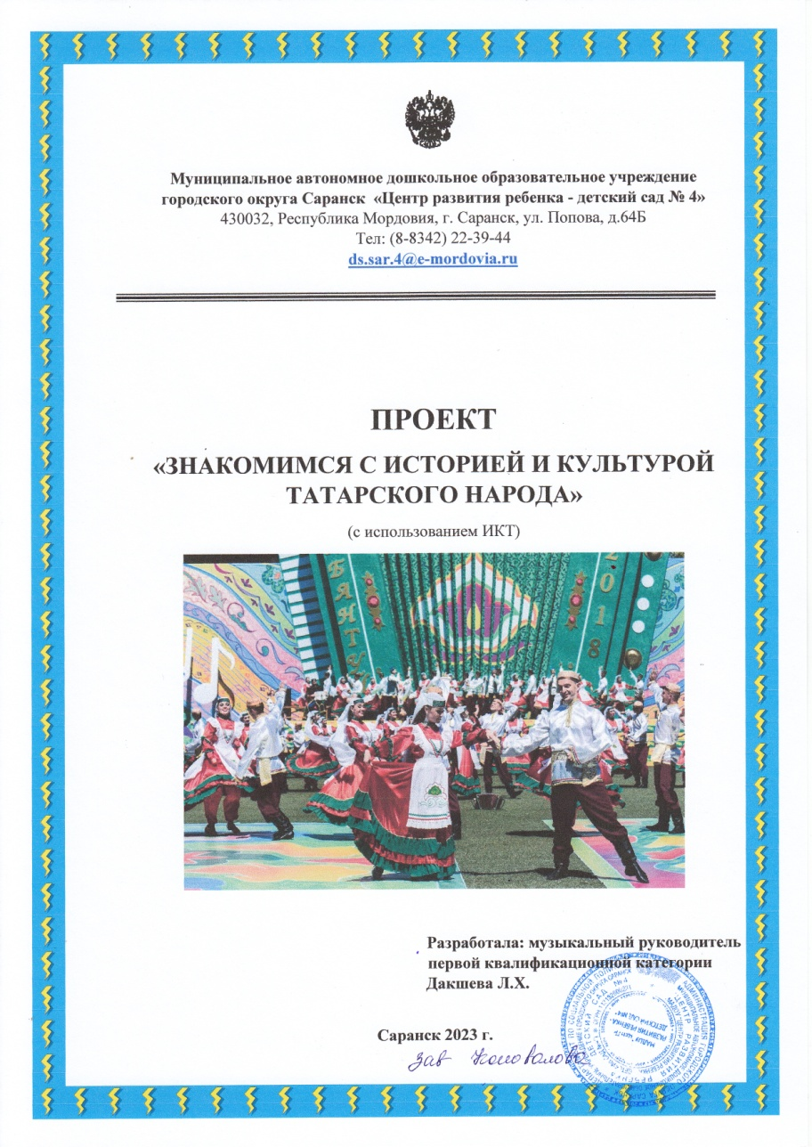
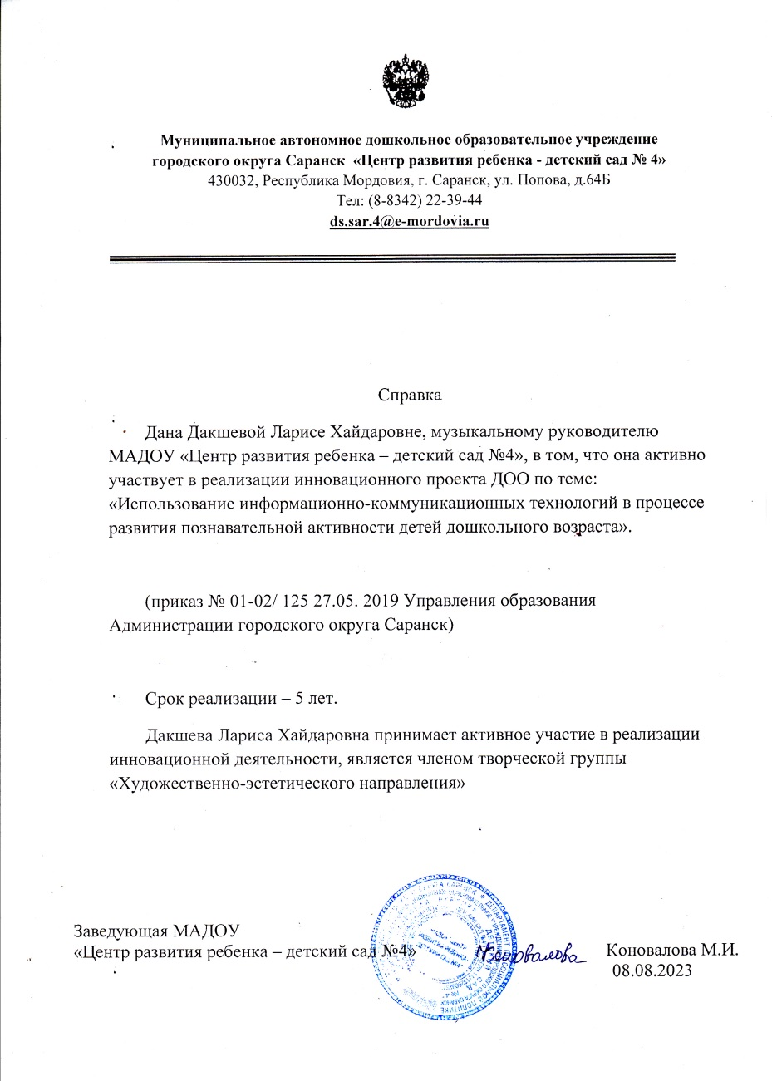
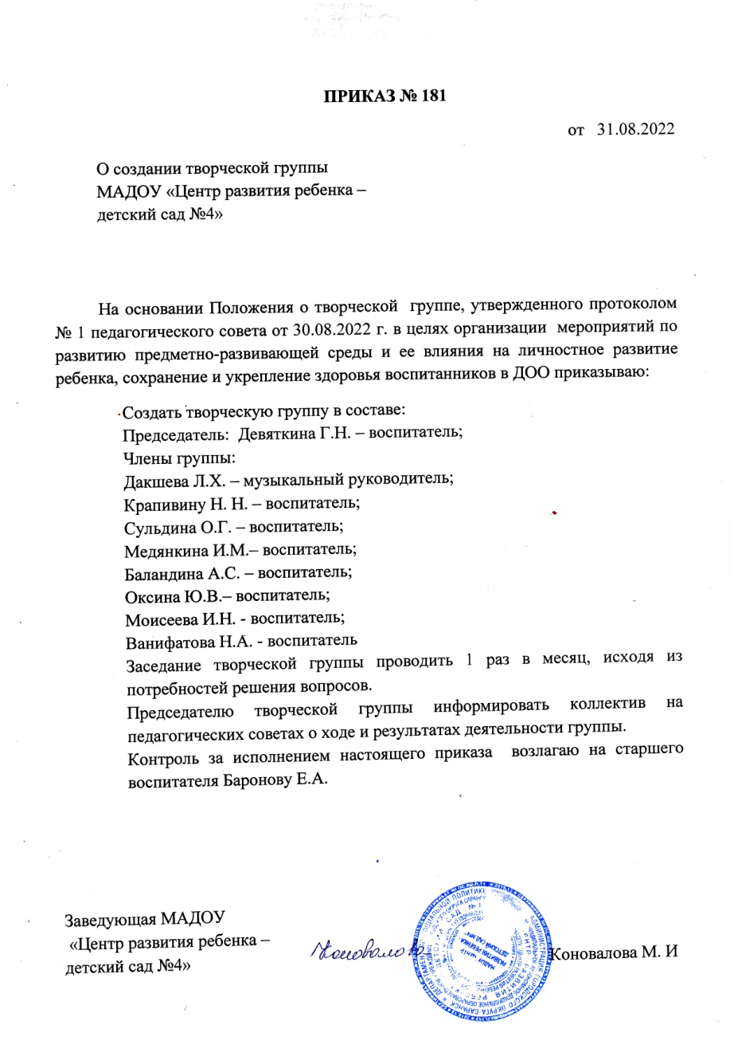

Slide 6
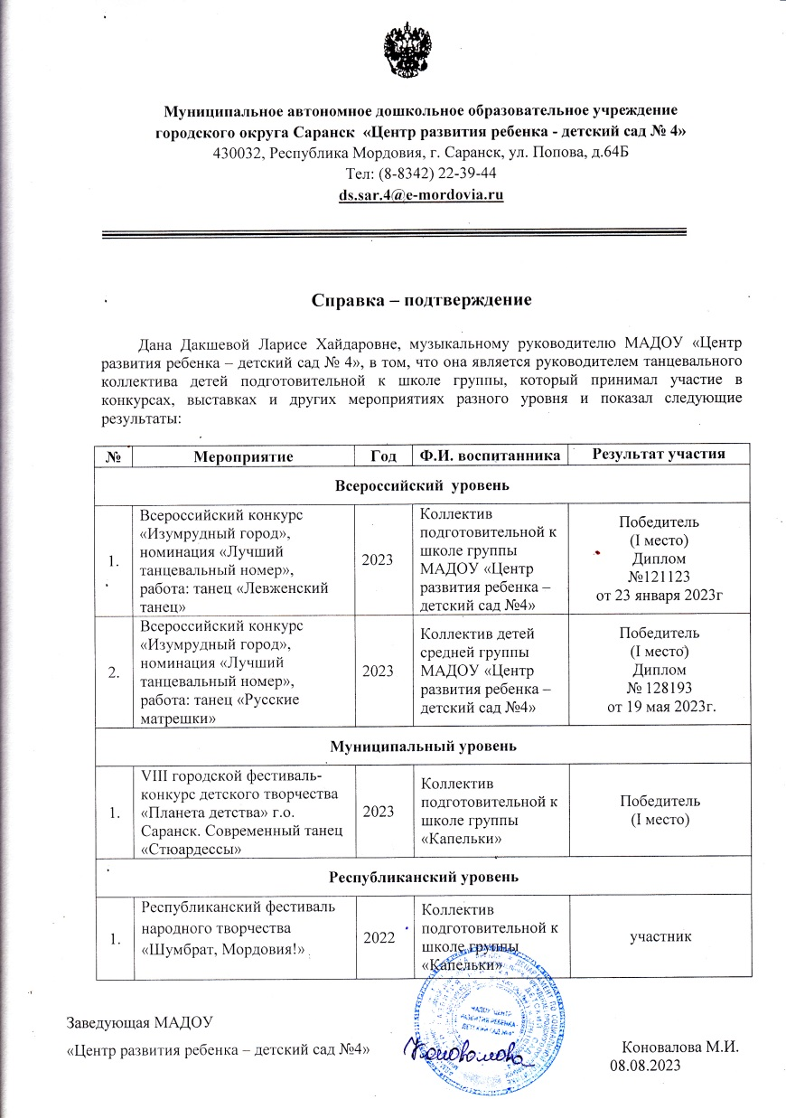
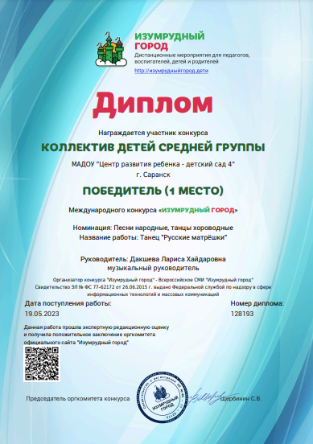
Результаты участия воспитанников в конкурсах, выставках, турнирах, соревнованиях, акциях, фестивалях

Slide 7
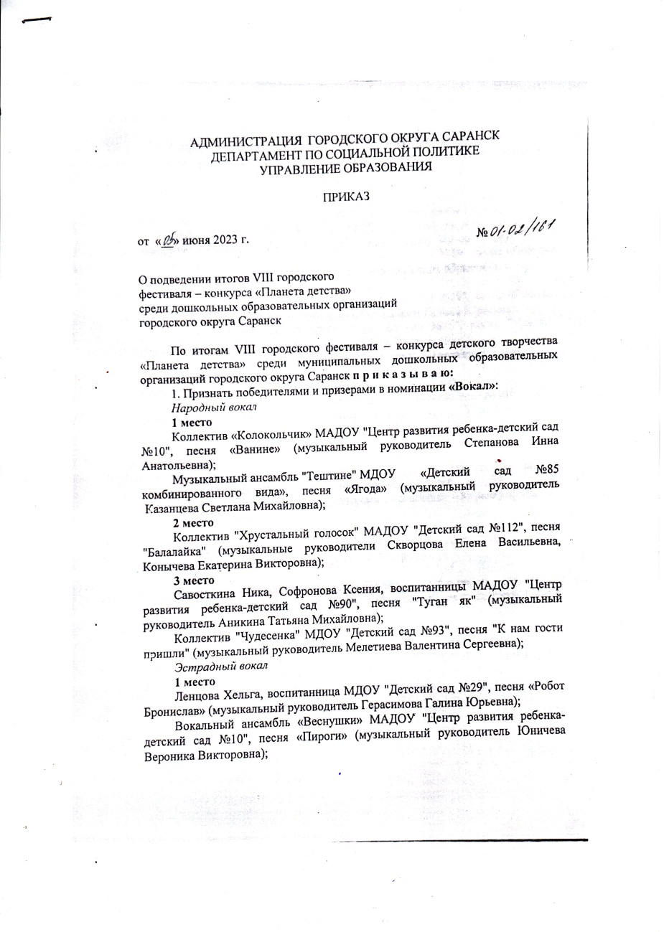
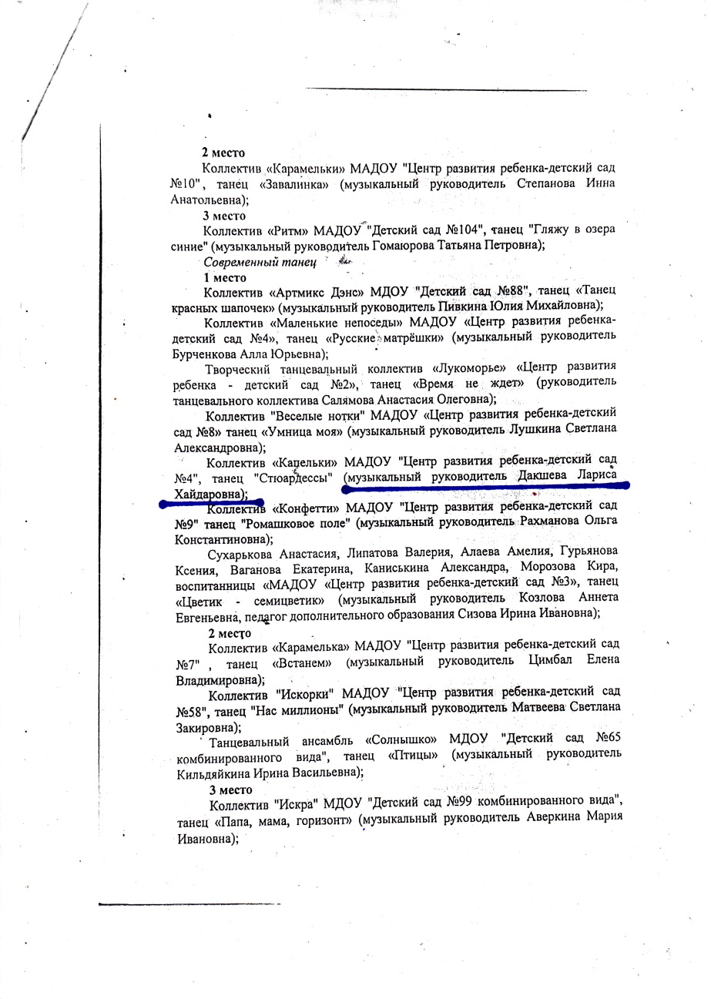
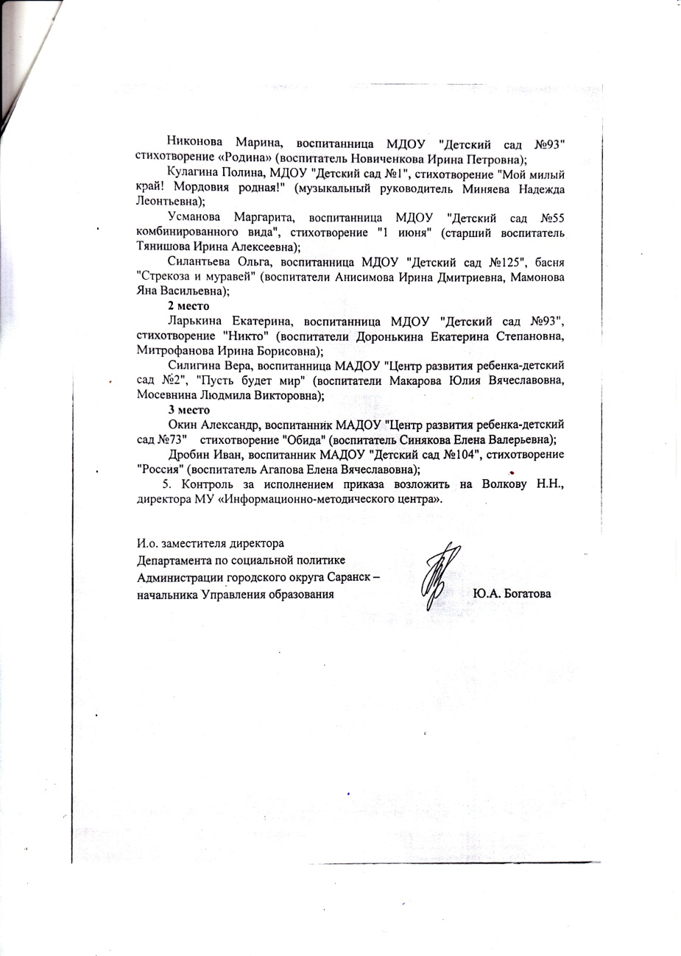

Slide 8
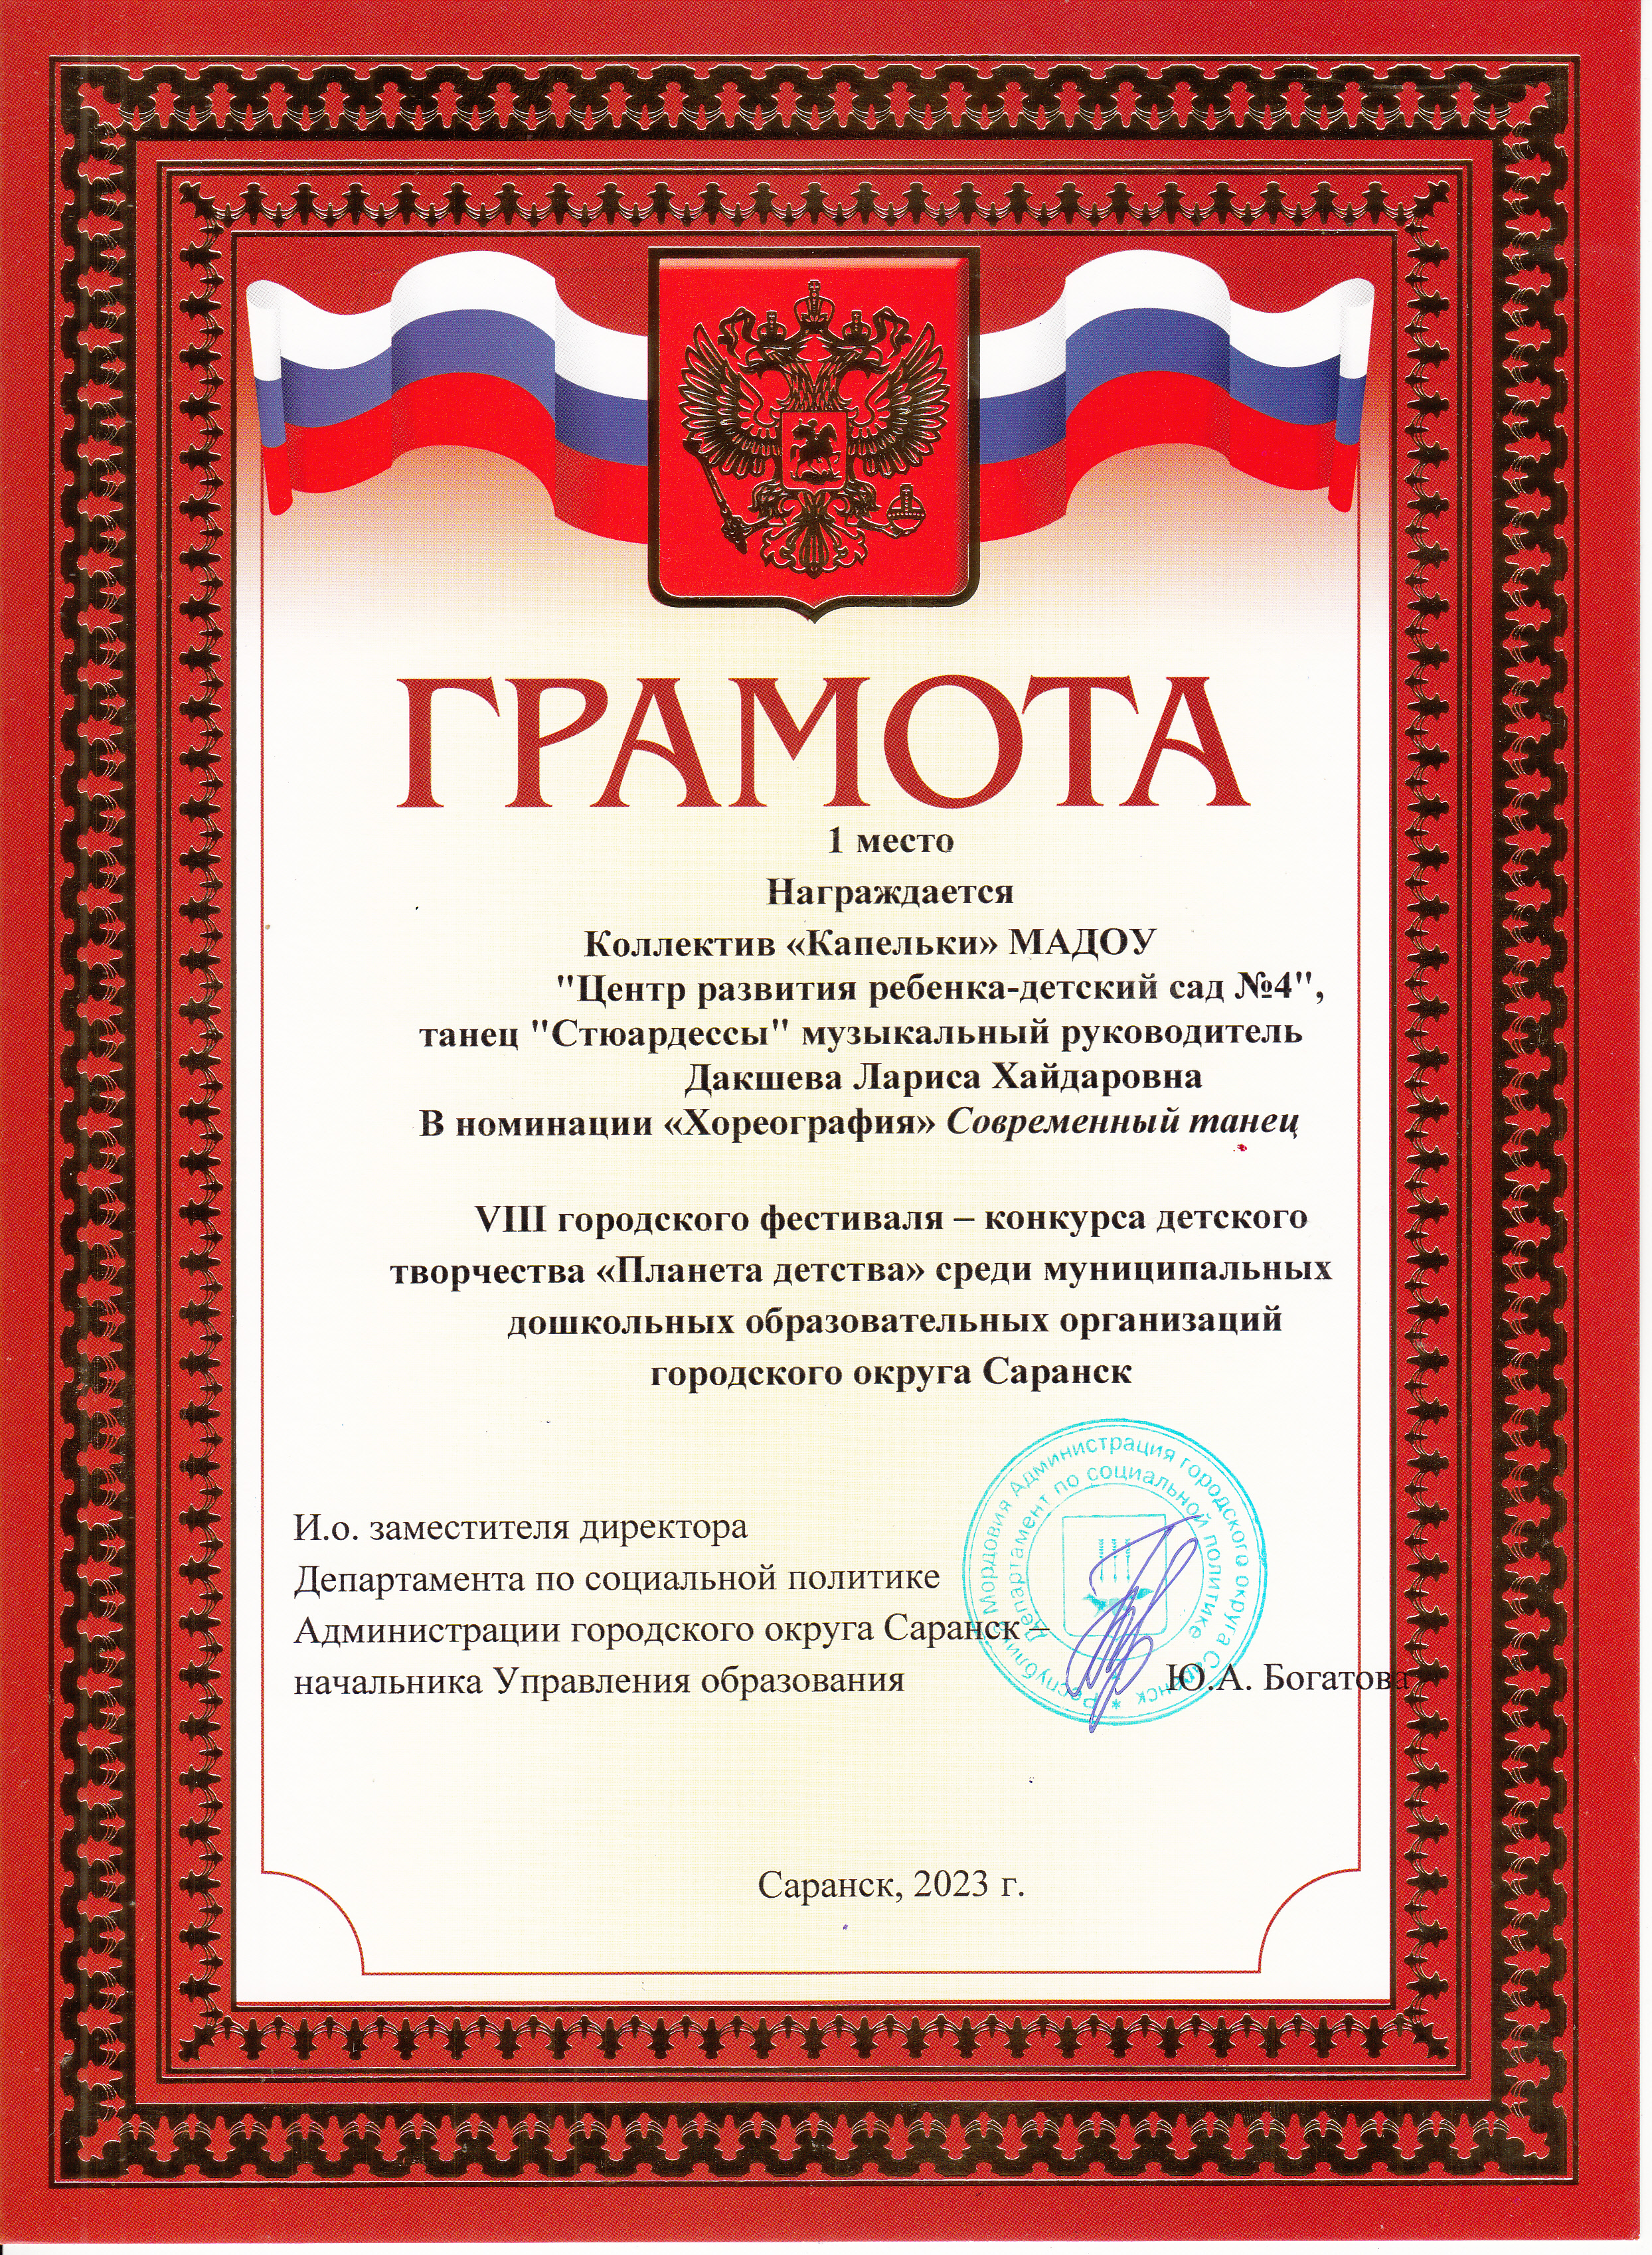


Slide 9
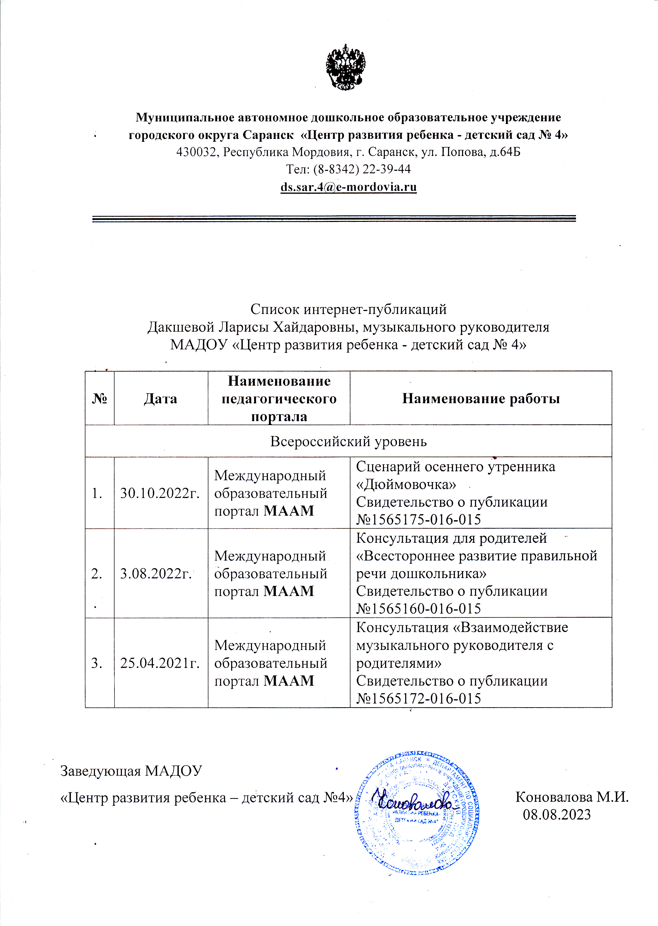
Наличие публикаций, включая интернет публикации

Slide 10
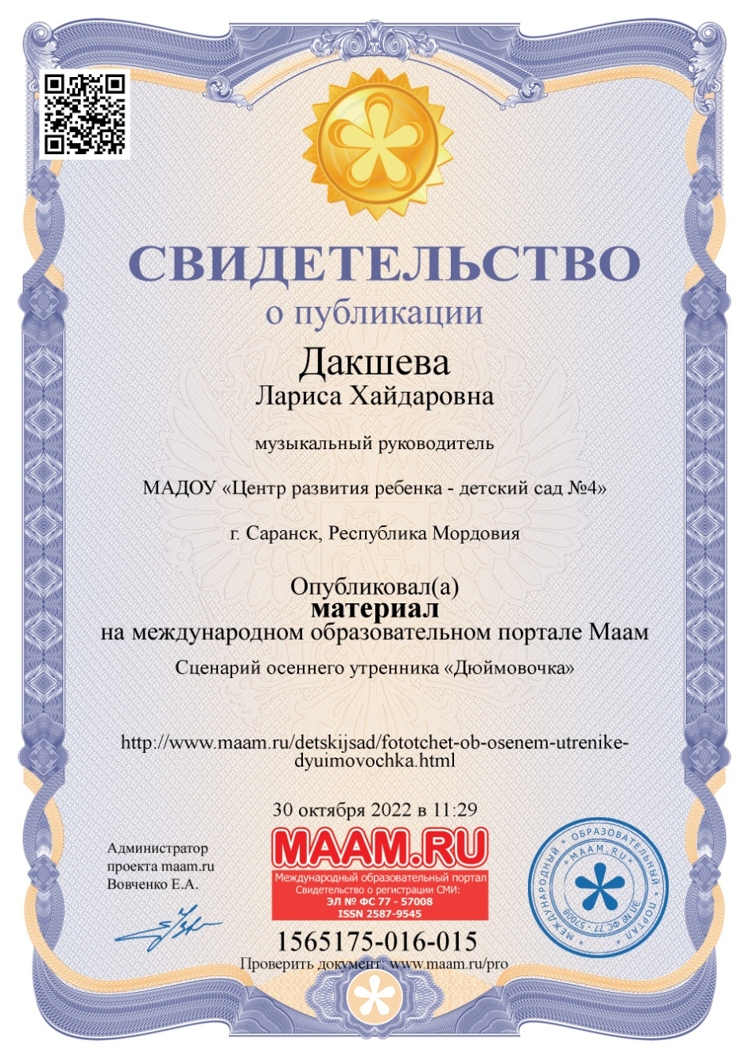
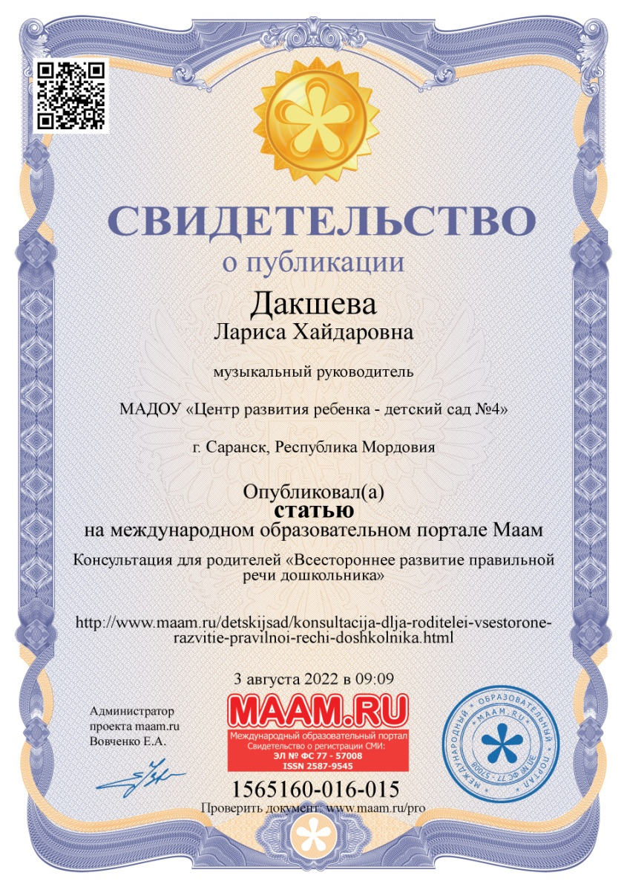

Notes:
10

Slide 11
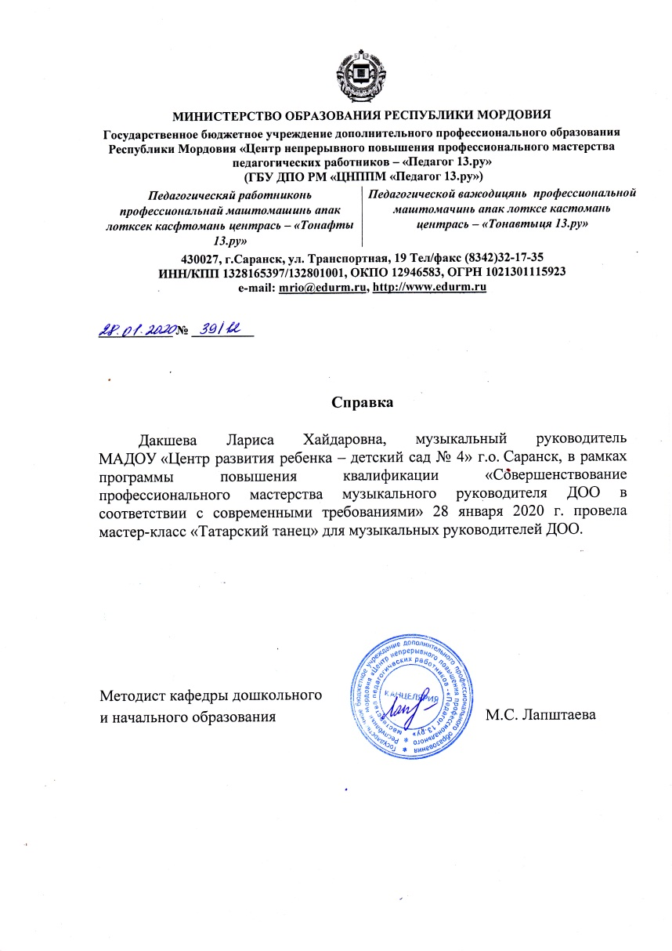
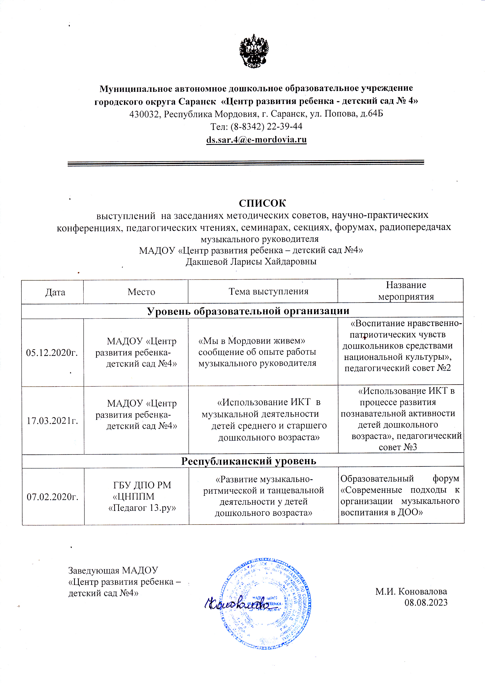
Выступление на научно-практических конференциях, педагогических чтениях, семинарах, секциях, методических объединениях

Slide 12
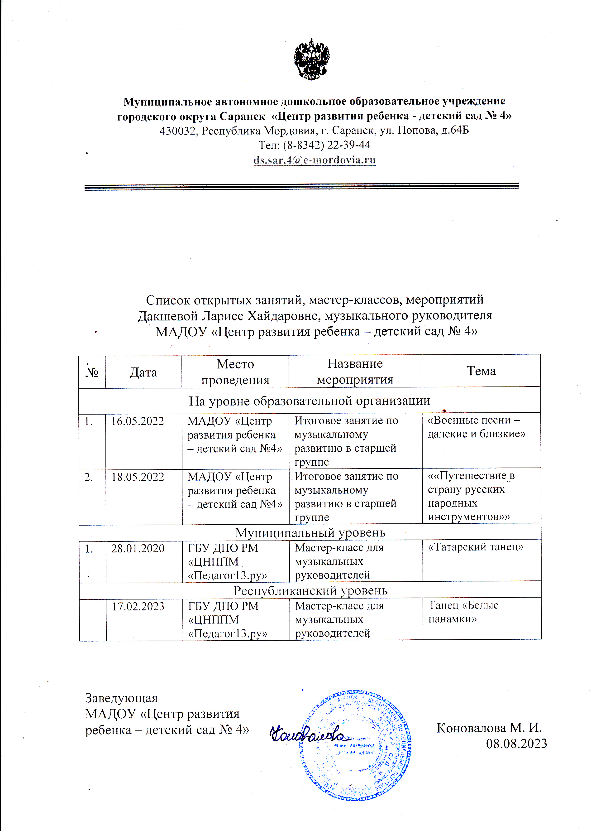

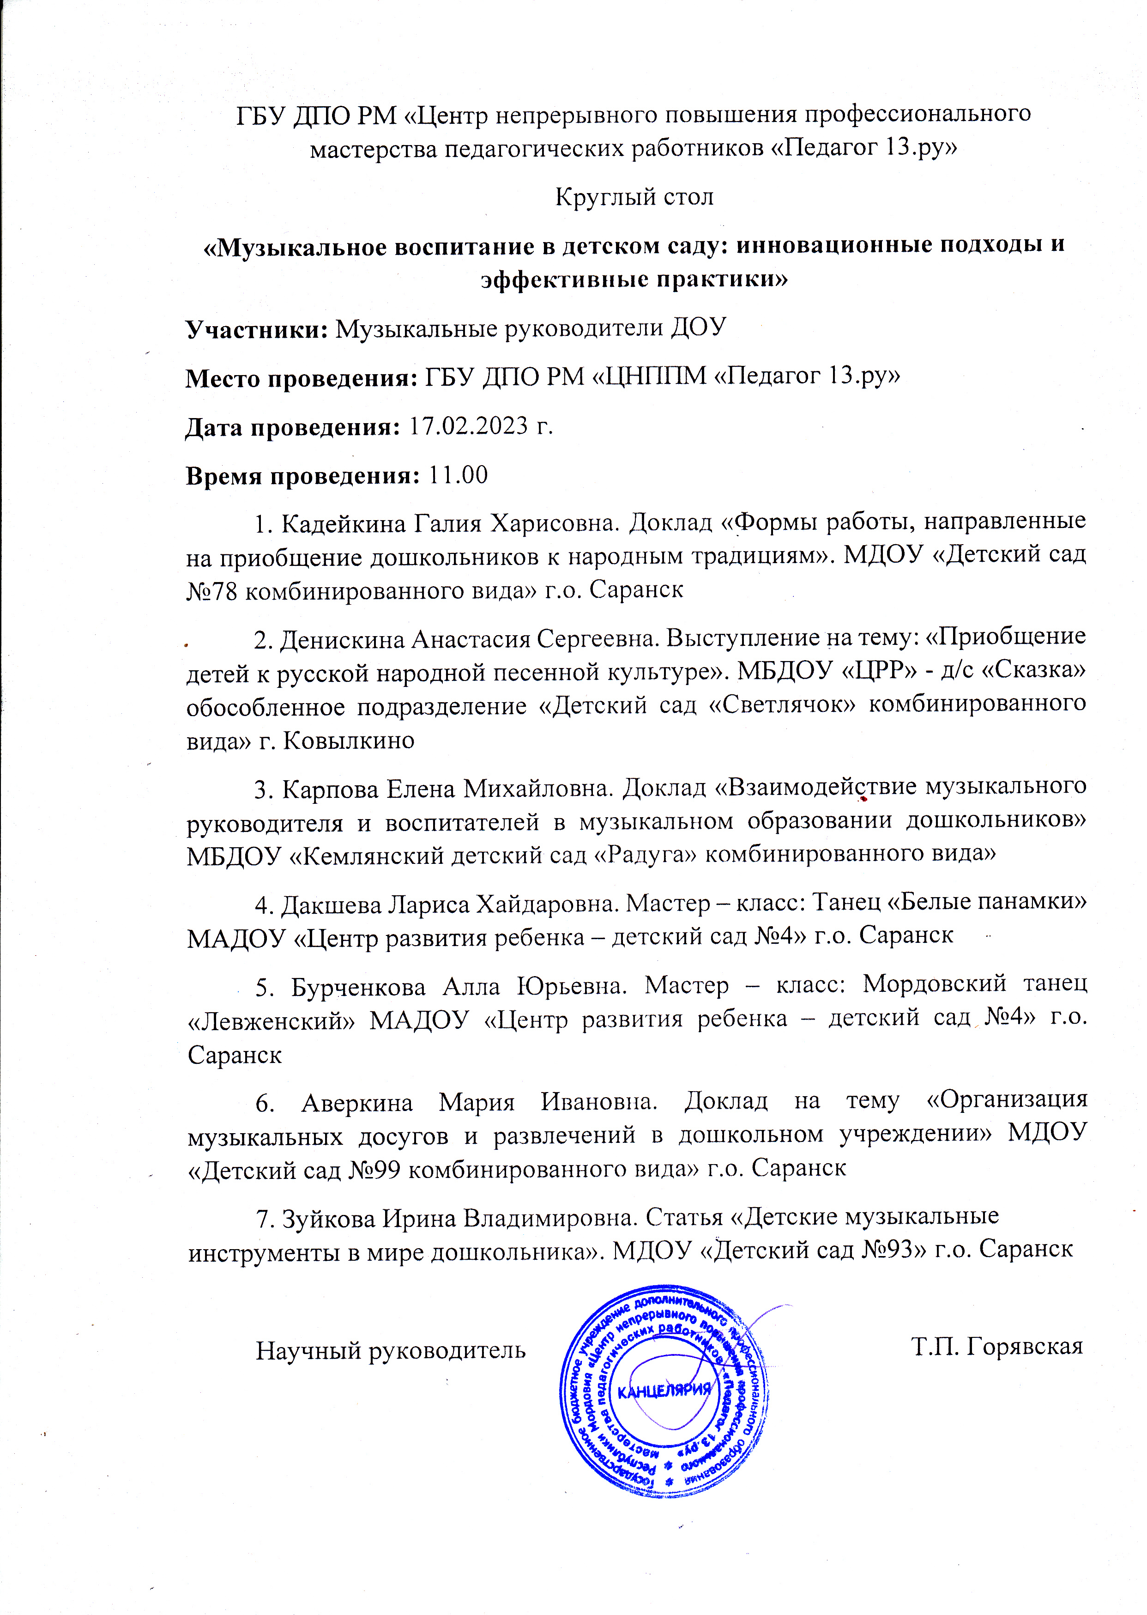
Проведение открытых занятий, мастер-классов, мероприятий

Slide 13

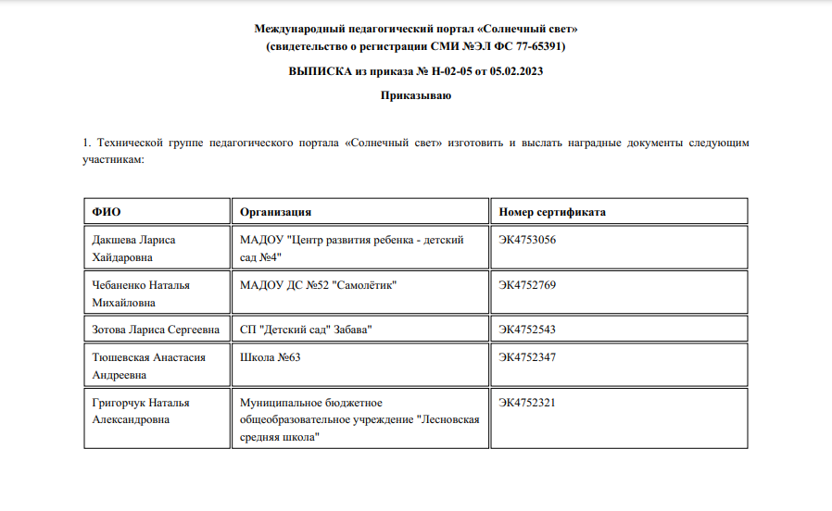
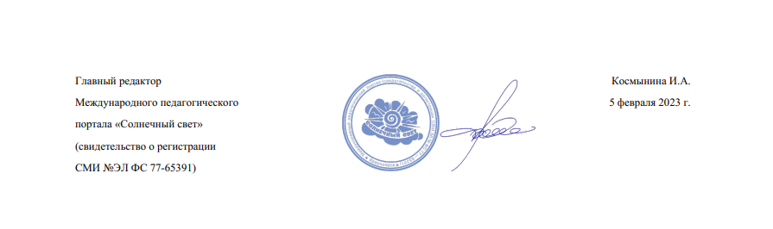
Экспертная деятельность

Slide 14
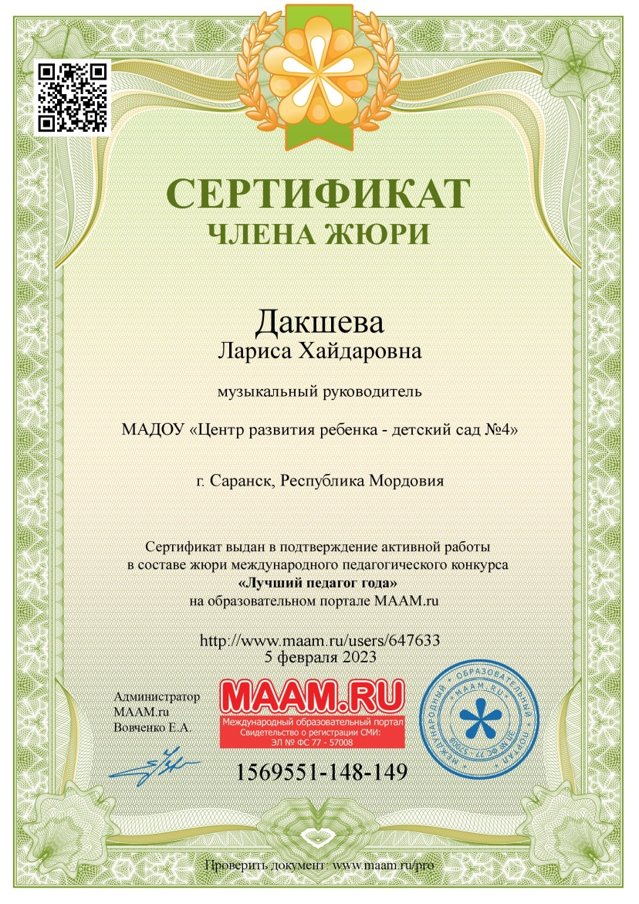
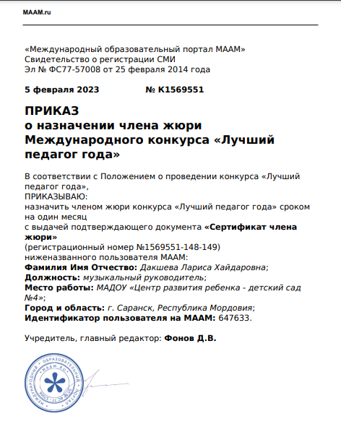
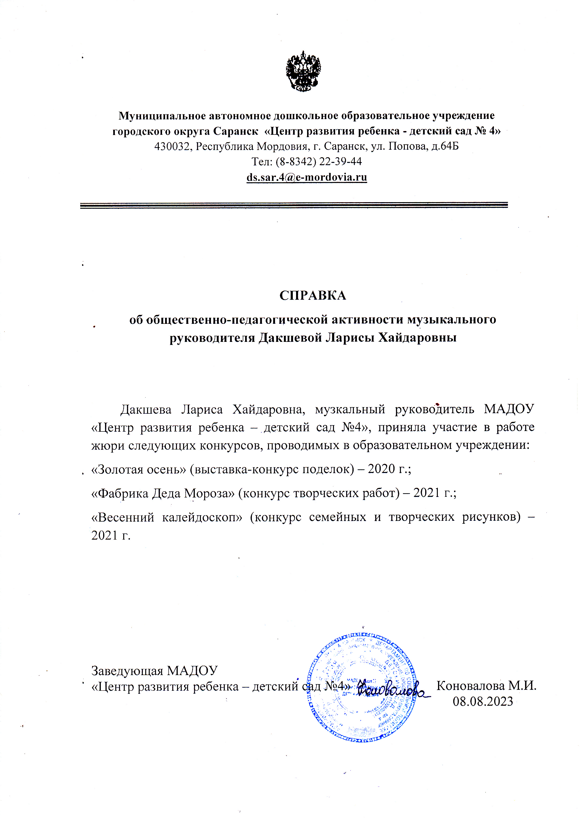
Общественная-педагогическая активность педагога: участие в комиссиях, в педагогических сообществах, в жюри конкурсов

Slide 15
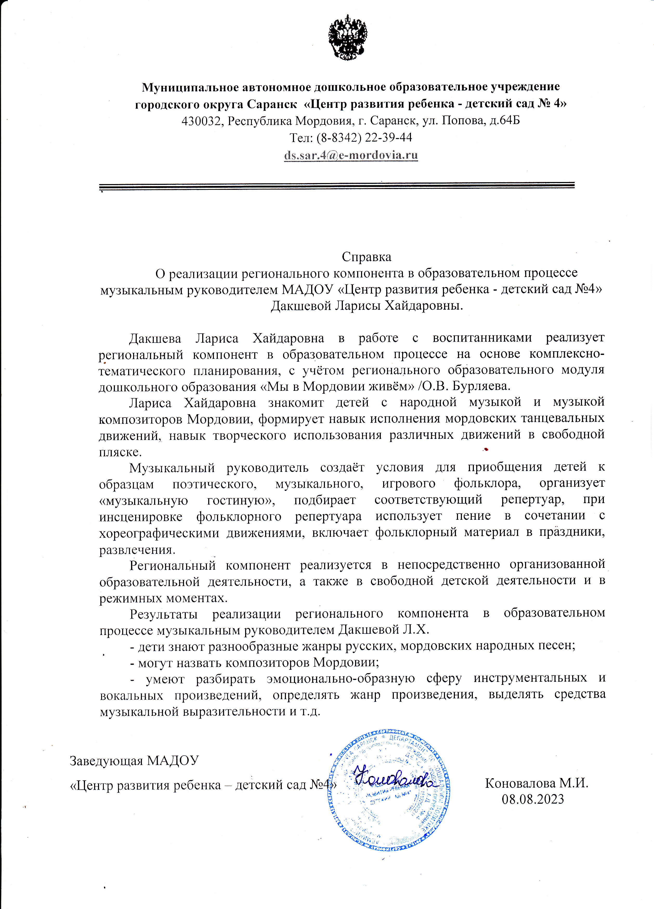
Реализация регионального компонента в образовательном процессе

Slide 16
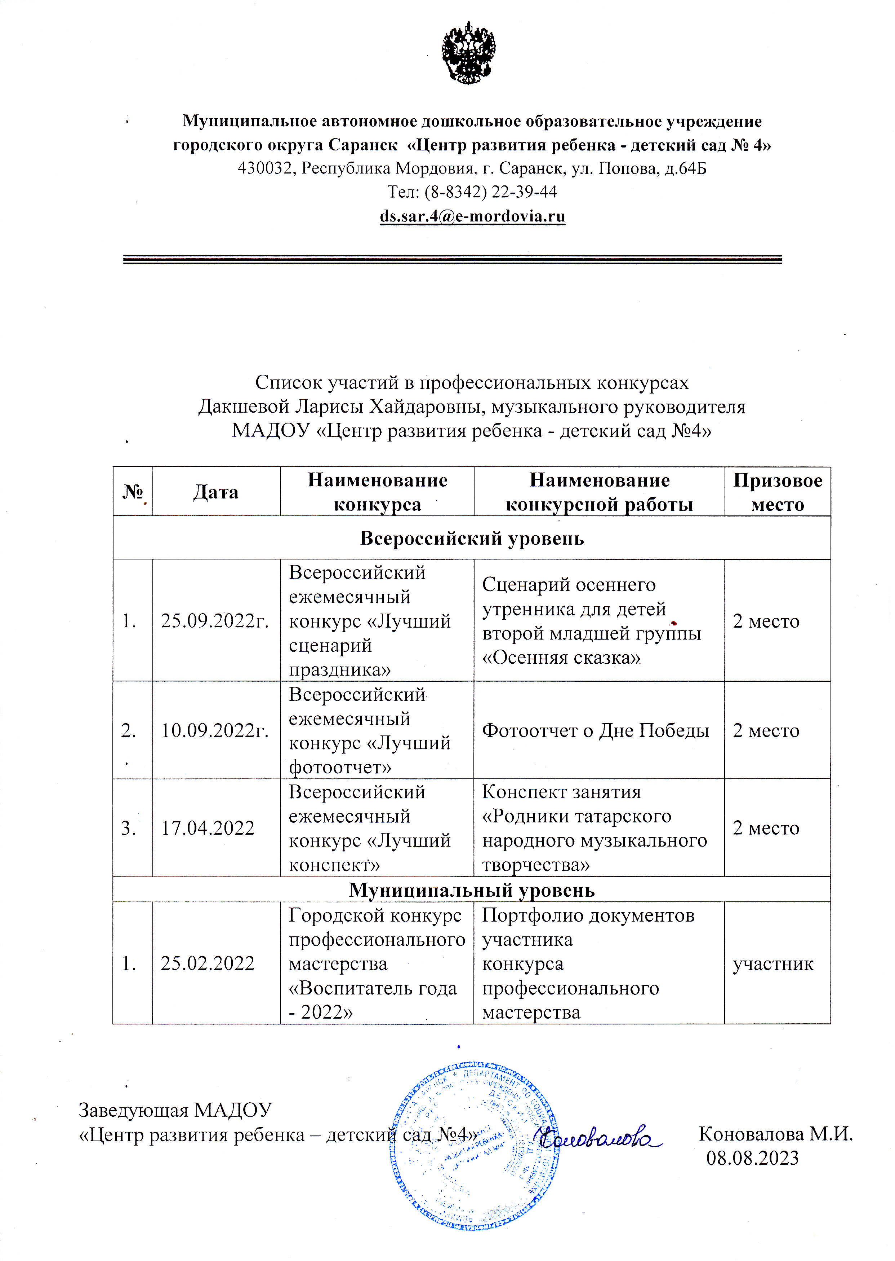
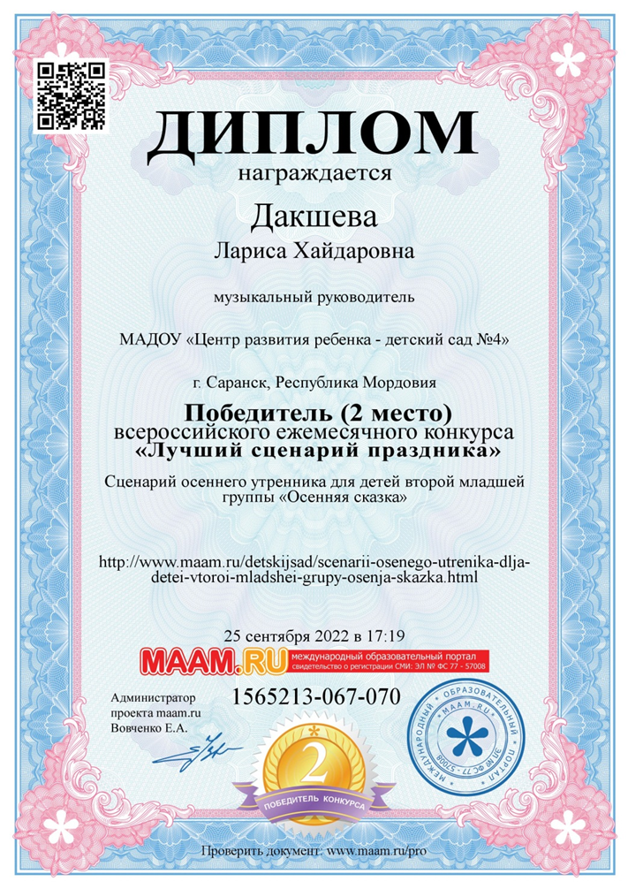
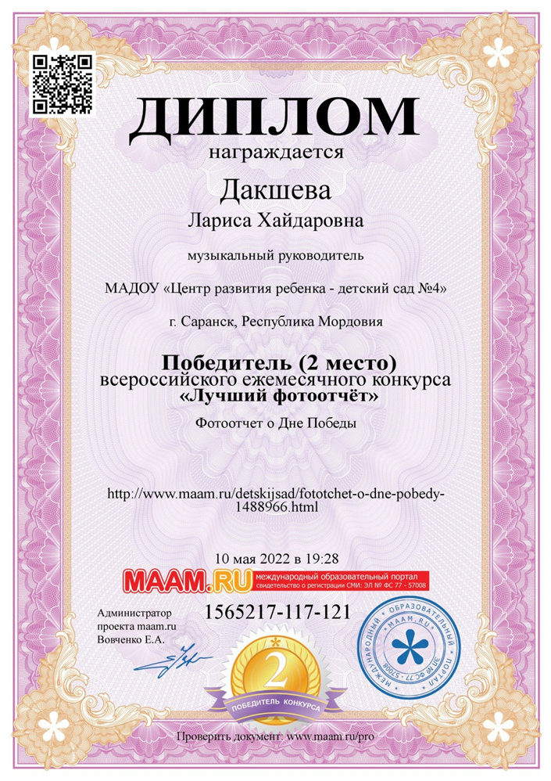
Участие педагога в профессиональных конкурсах

Slide 17
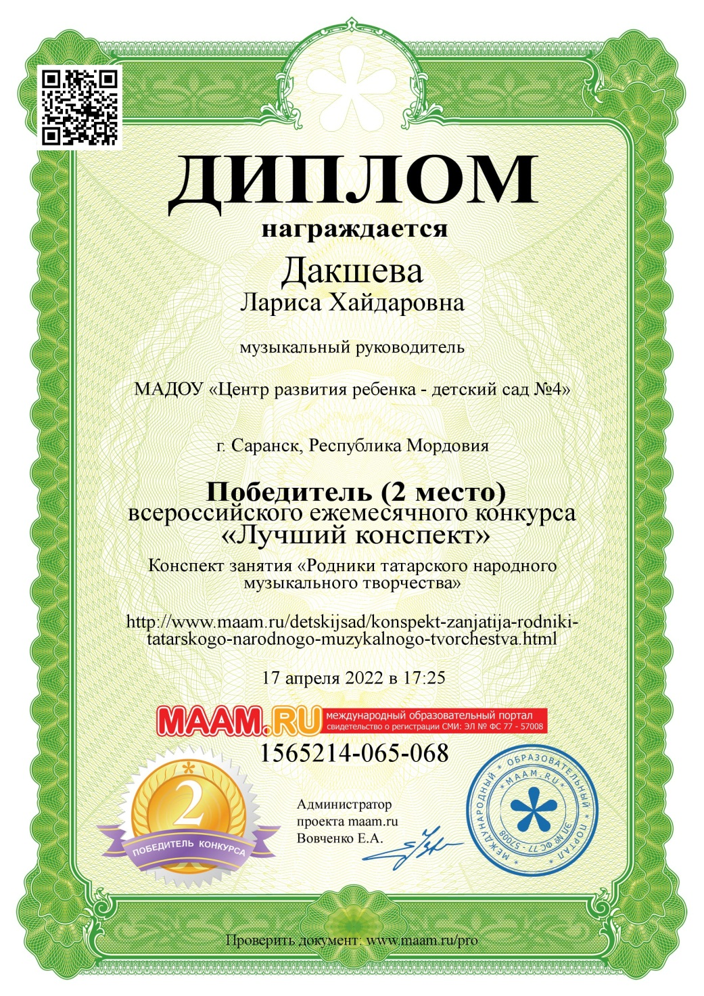
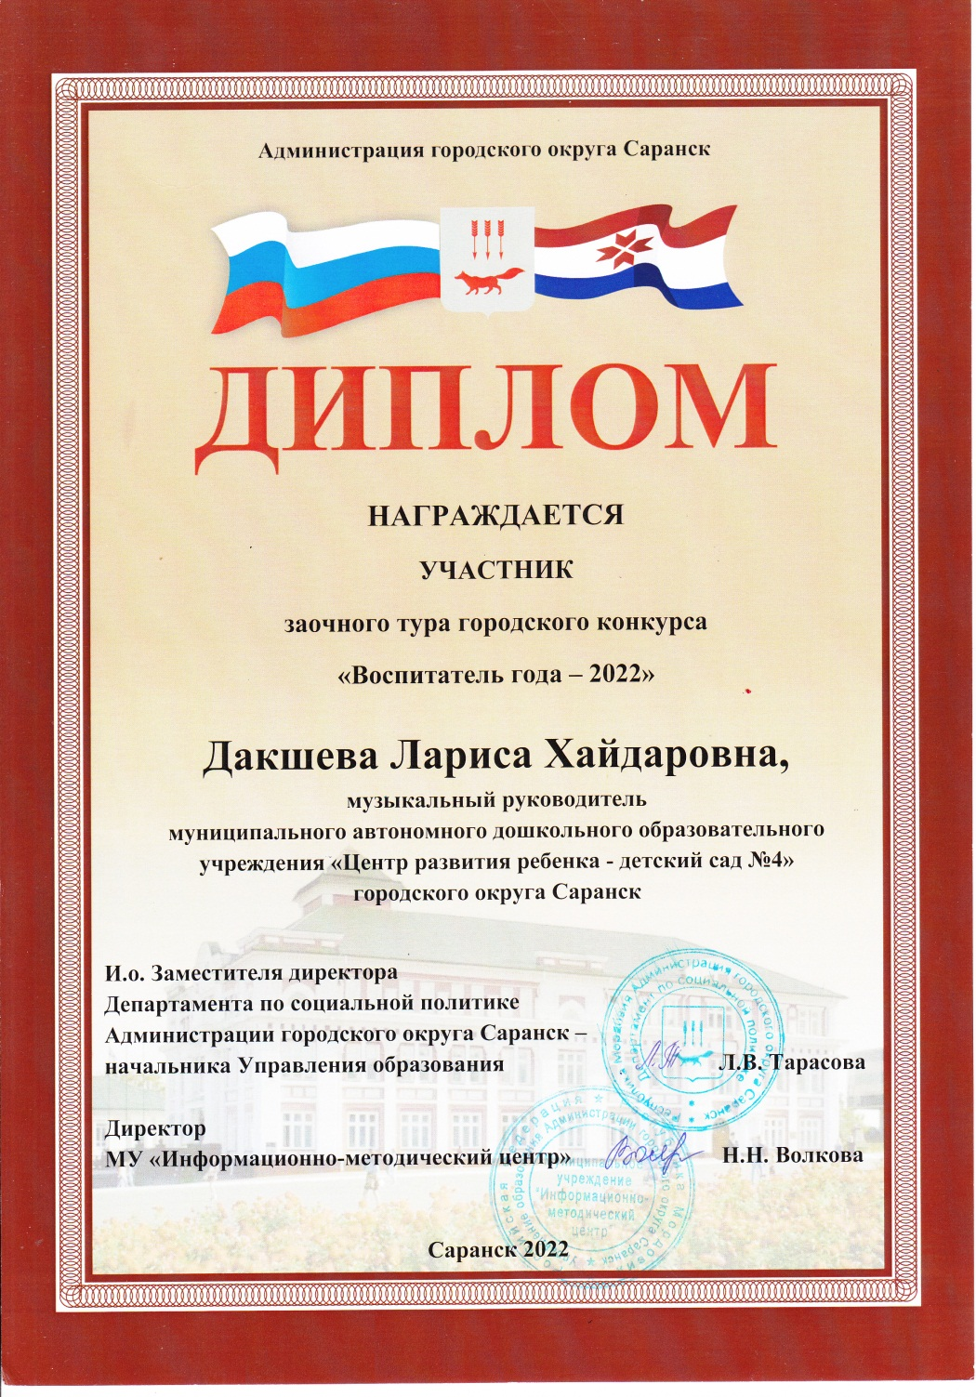

Slide 18

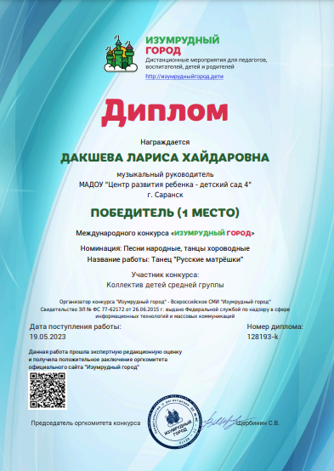

Slide 19
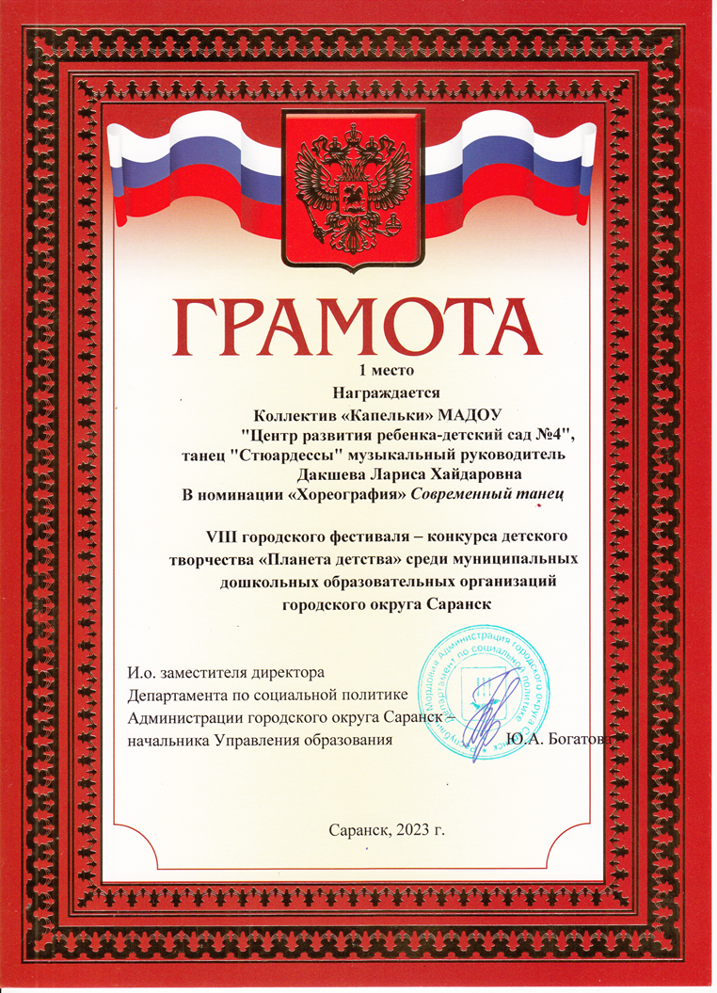
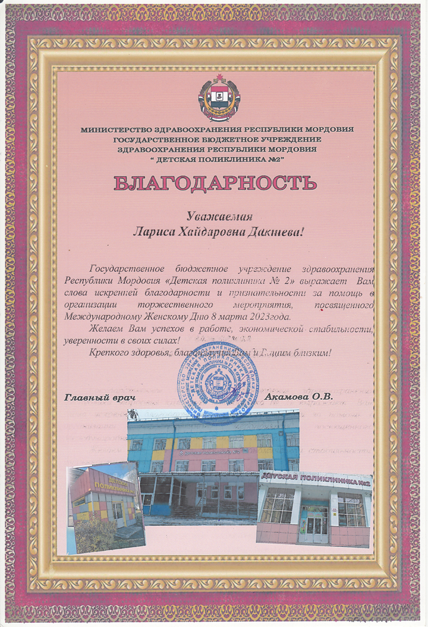
Награды и поощрения педагога в меж аттестационный период

Slide 20
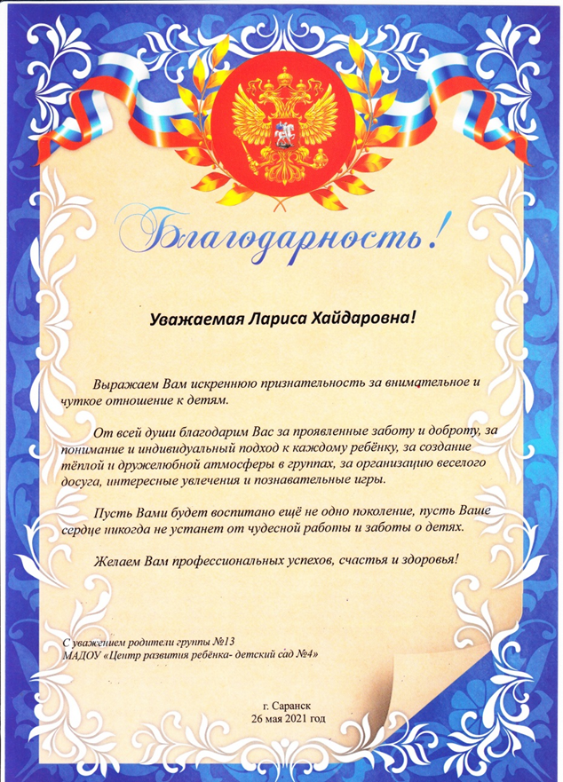
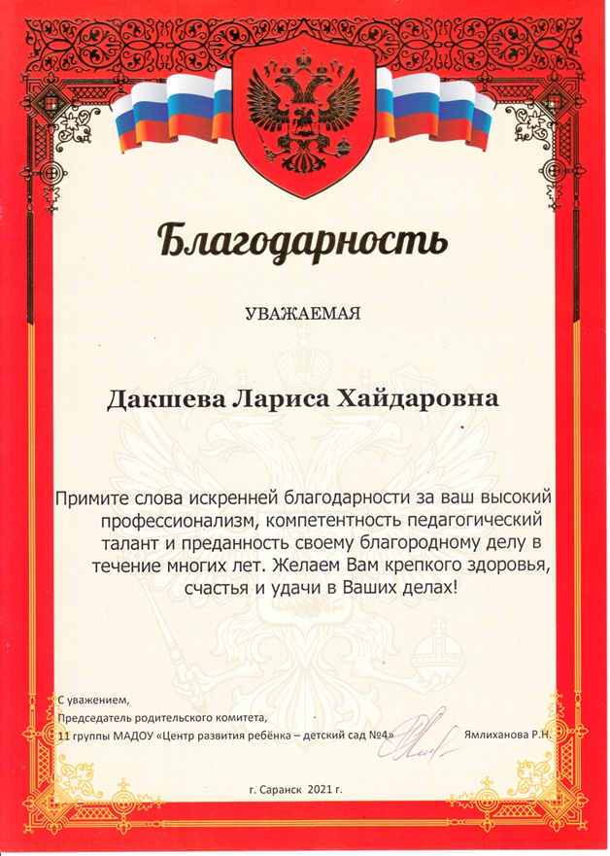

Slide 21
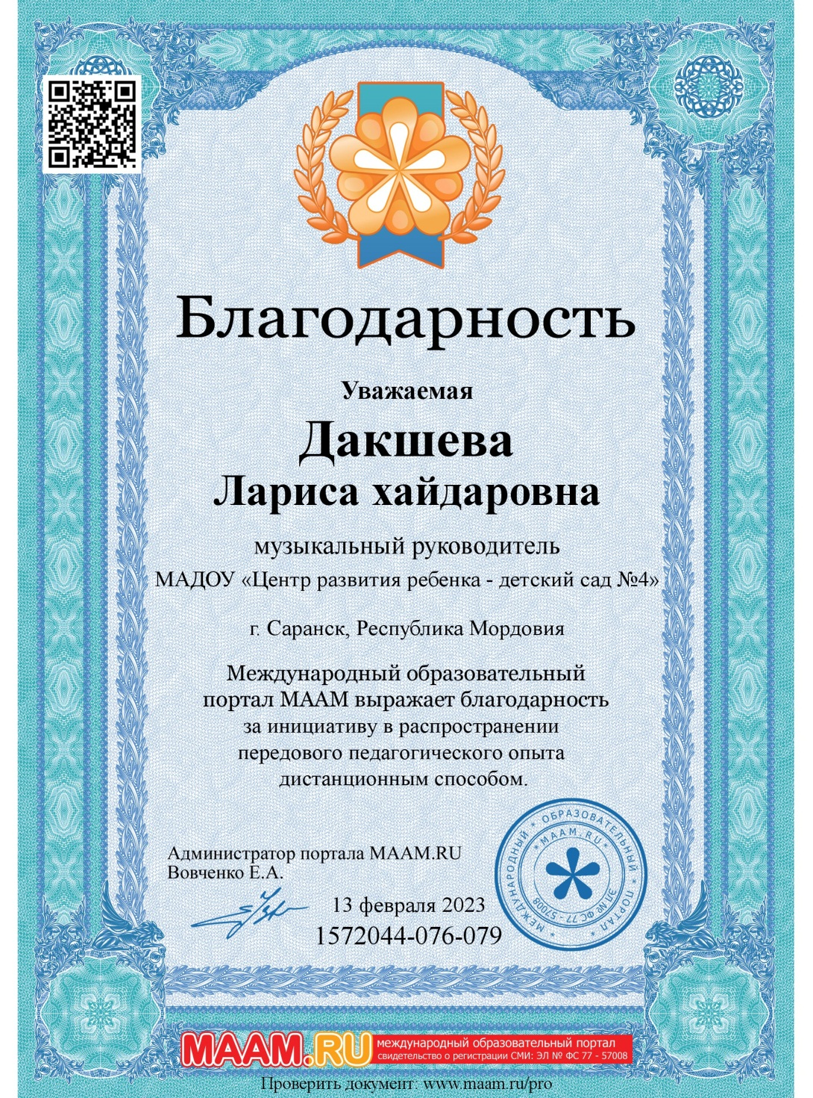
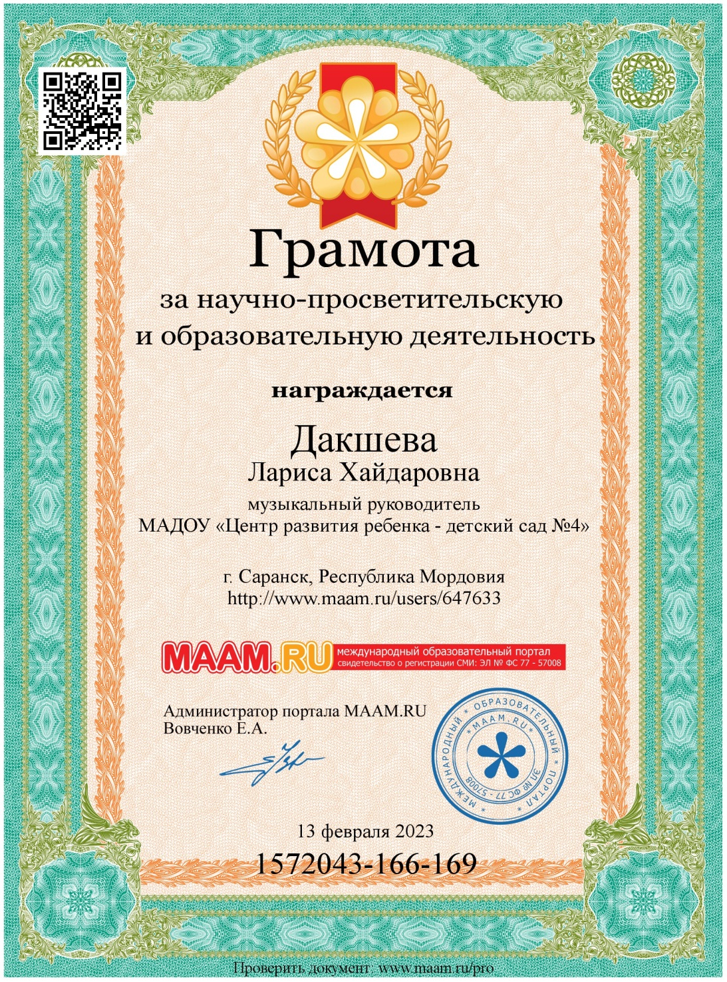

Slide 22
СПАСИБО ЗА ВНИМАНИЕ.

